Slide 1
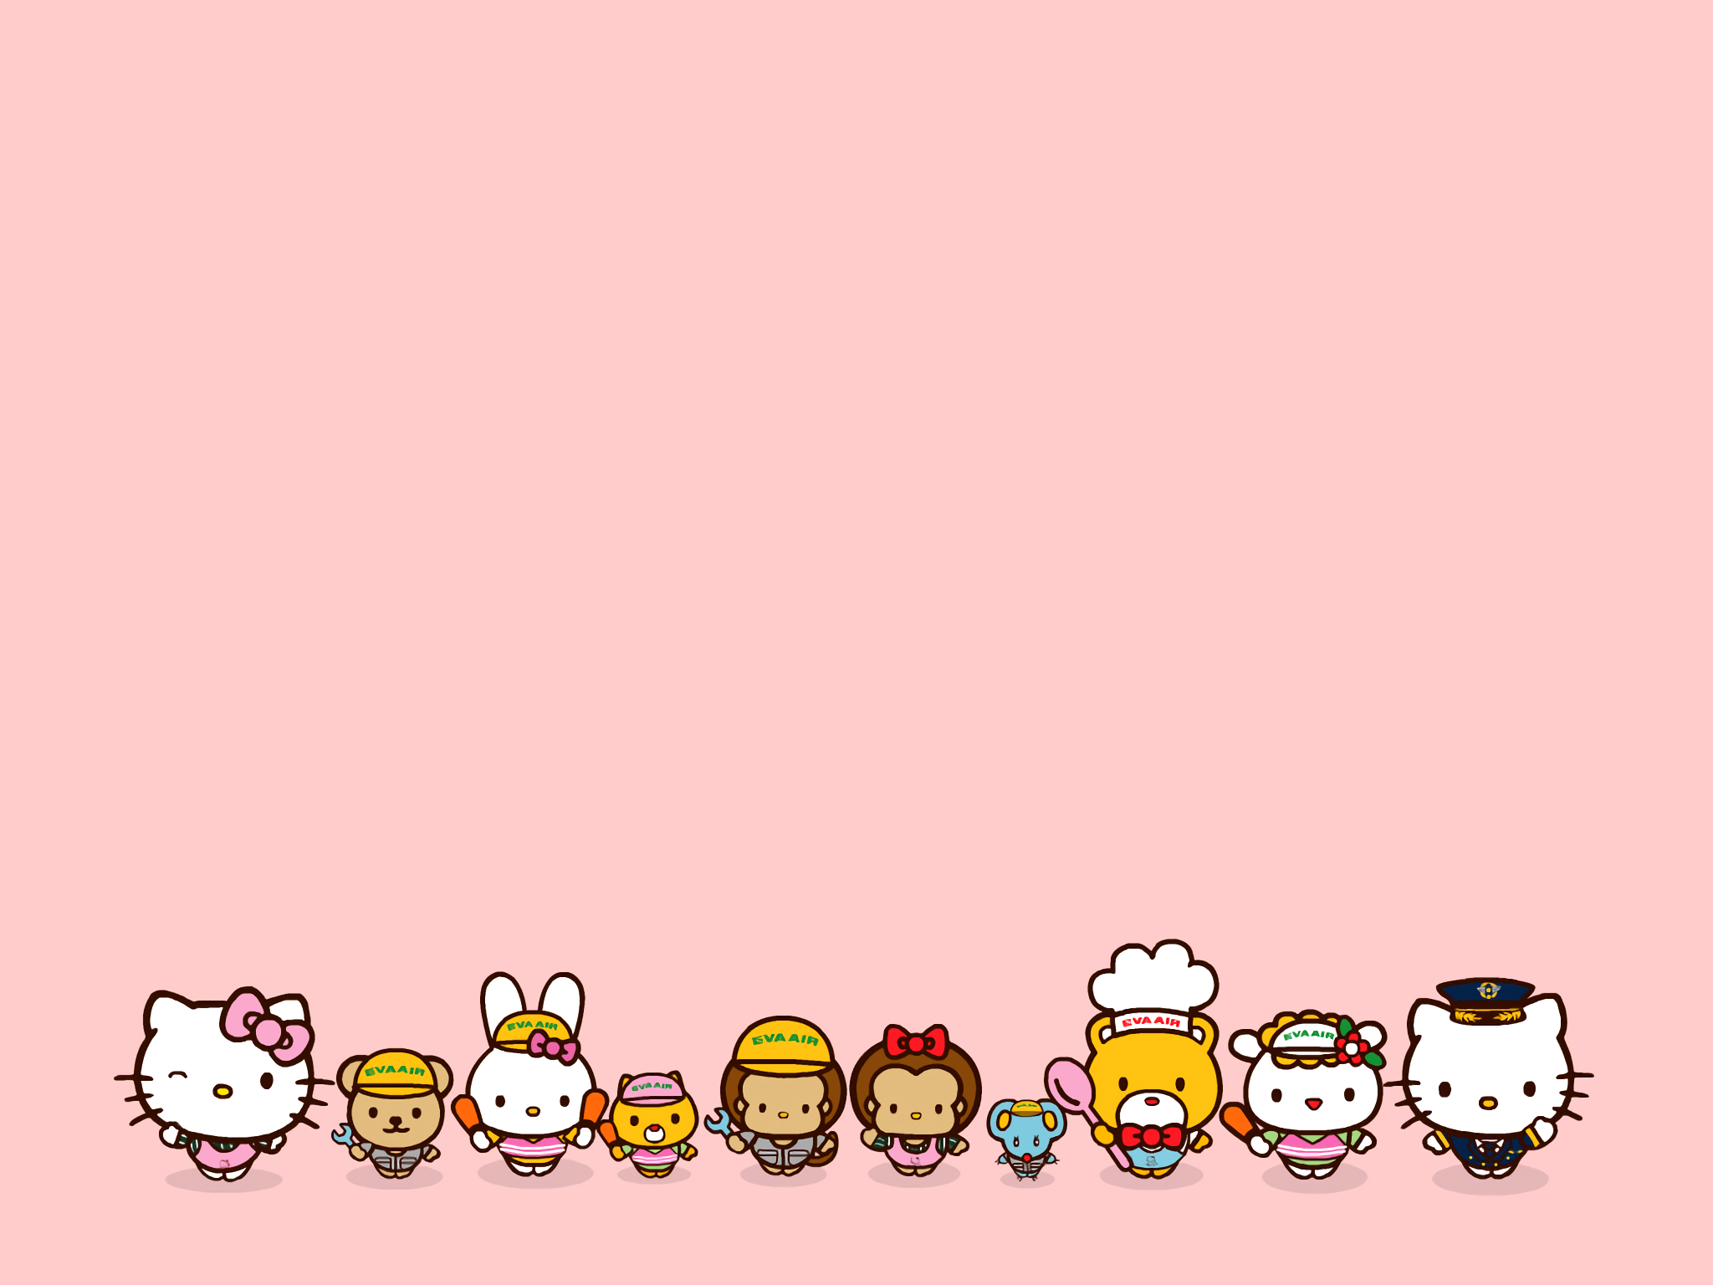
PHÒNG GIÁO DỤC & ĐÀO TẠO LONG BIÊN
TRƯỜNG TIỂU HỌC VIỆT HƯNG
TIẾNG VIỆT LỚP 1
Bài 21 : R r S s

Slide 2
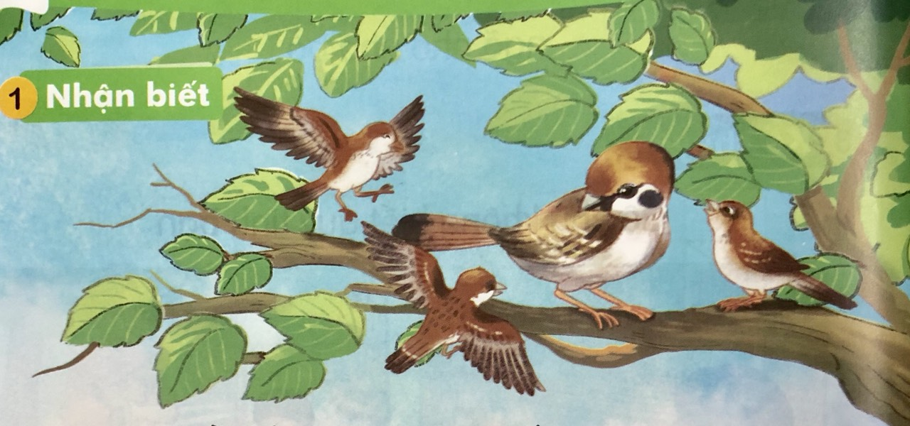
Bài 21: R r S s
Bầy sẻ non ríu ra ríu rít bên mẹ.
s
r
r
r
r

Slide 3
r
s
r
a
s
e
ra
Sẻ
rạ rế rổ sả sẽ sò
r
r
r
s
s
s

Slide 4
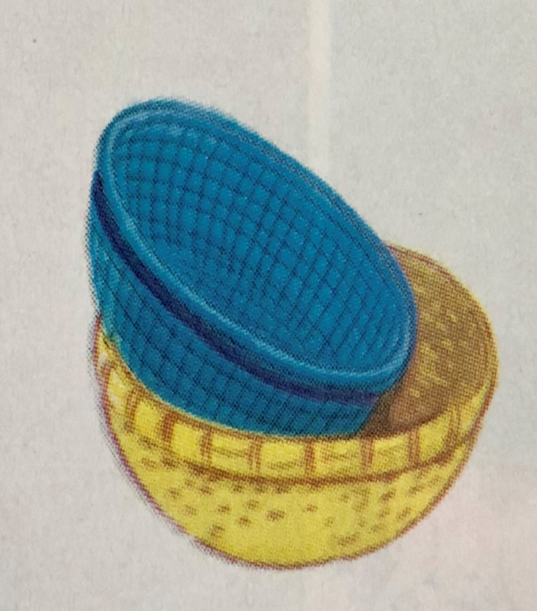
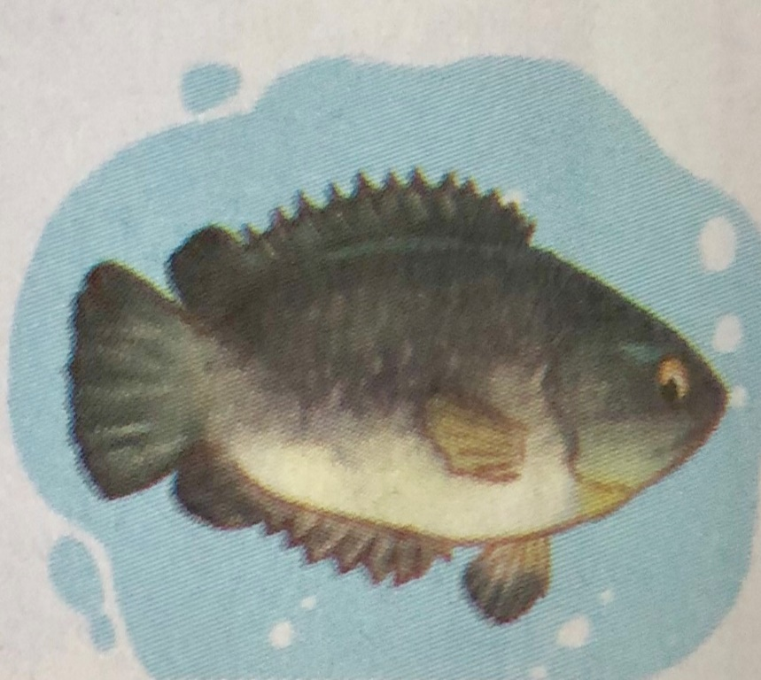
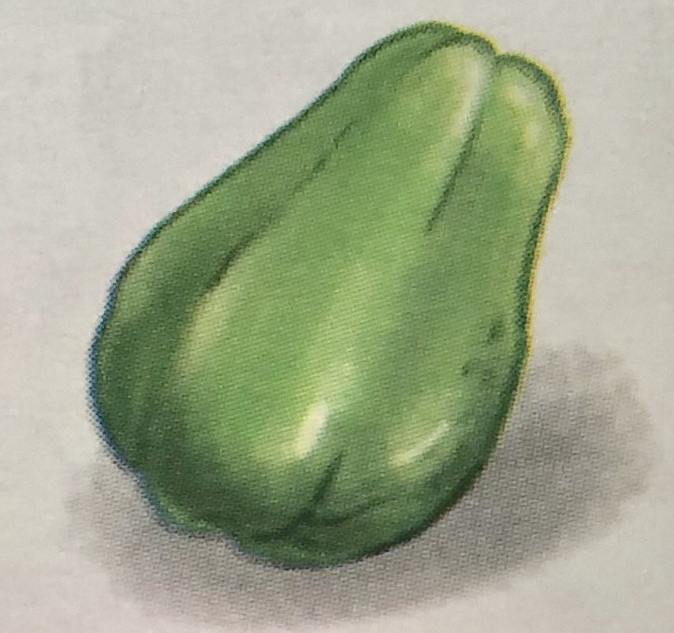
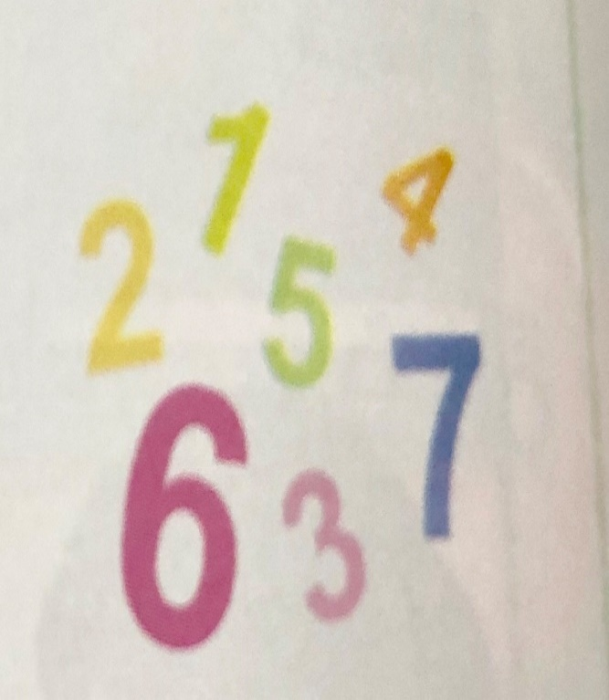
su su
r
r
s
s
rổ rá
cá rô
r
chữ số
s

Slide 5
r
s
r
a
s
e
ra
sẻ
rạ rế rổ sả sẽ sò
rổ rá
cá rô
su su
chữ số

Slide 6
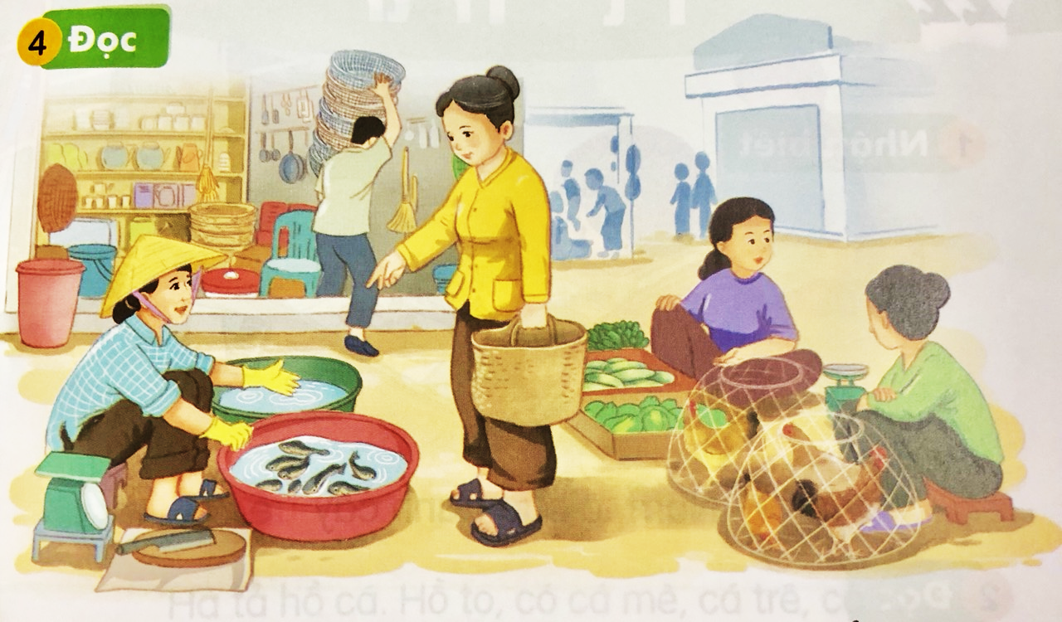
r
Chợ có gà ri, cá rô, su su. Chợ có cả rổ rá.
r
r
s
s
r

Slide 7
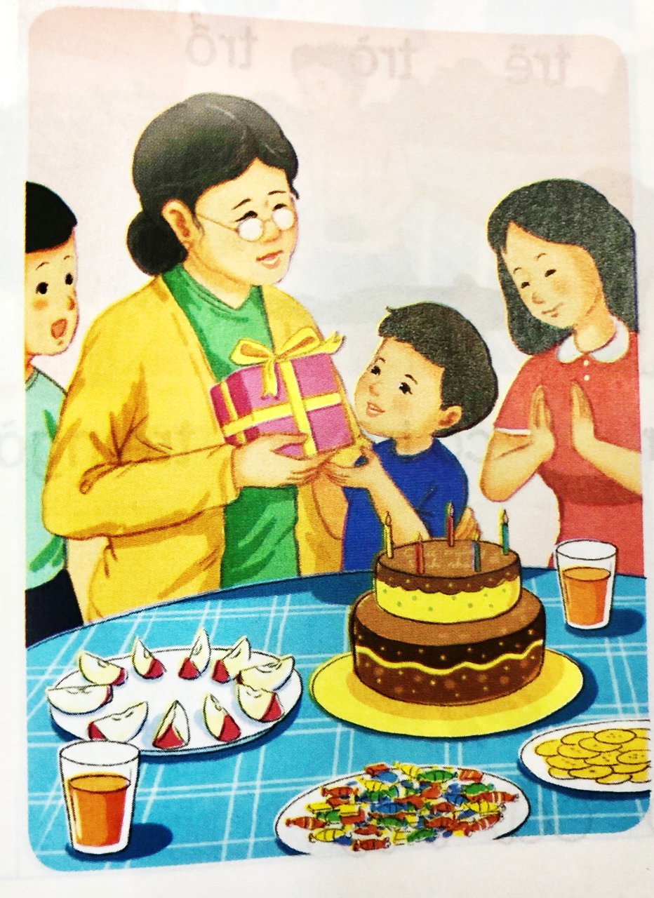
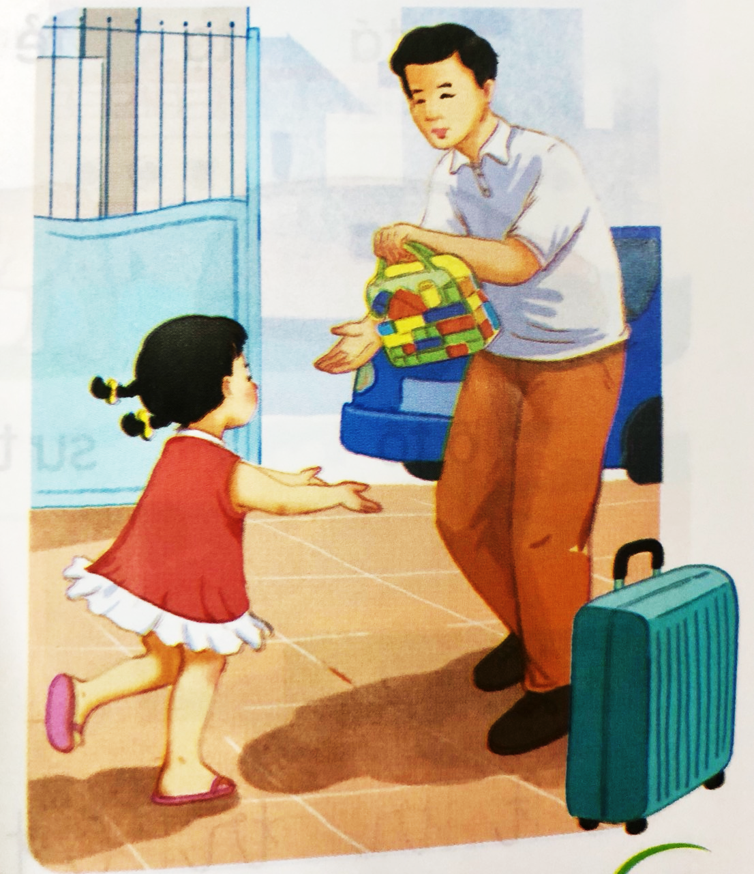
Cảm ơn

